Slide 1
Контрольно-оценочные средства по органической химии для студентов колледжа
Группы: 1111, 1171, 1161,1121 Специальности: 08.02.05, 23.02.07 , 23.02.04
Преподаватель: Прищепова Ю.А.

Slide 2
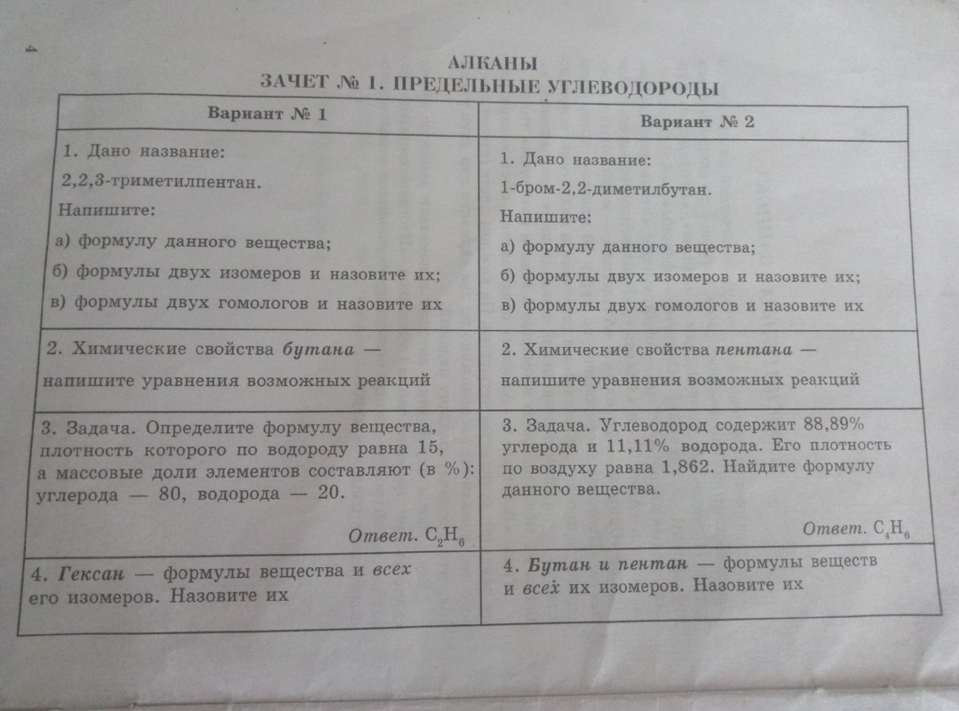

Slide 3
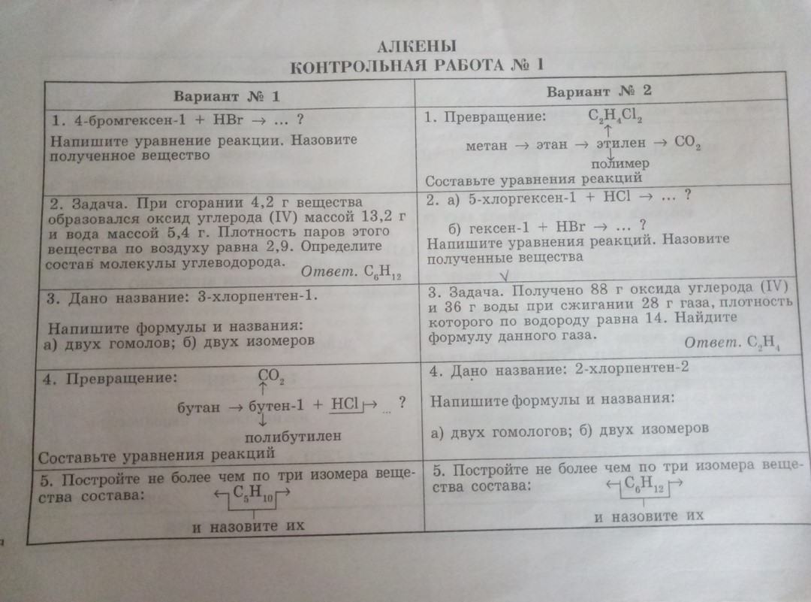

Slide 4
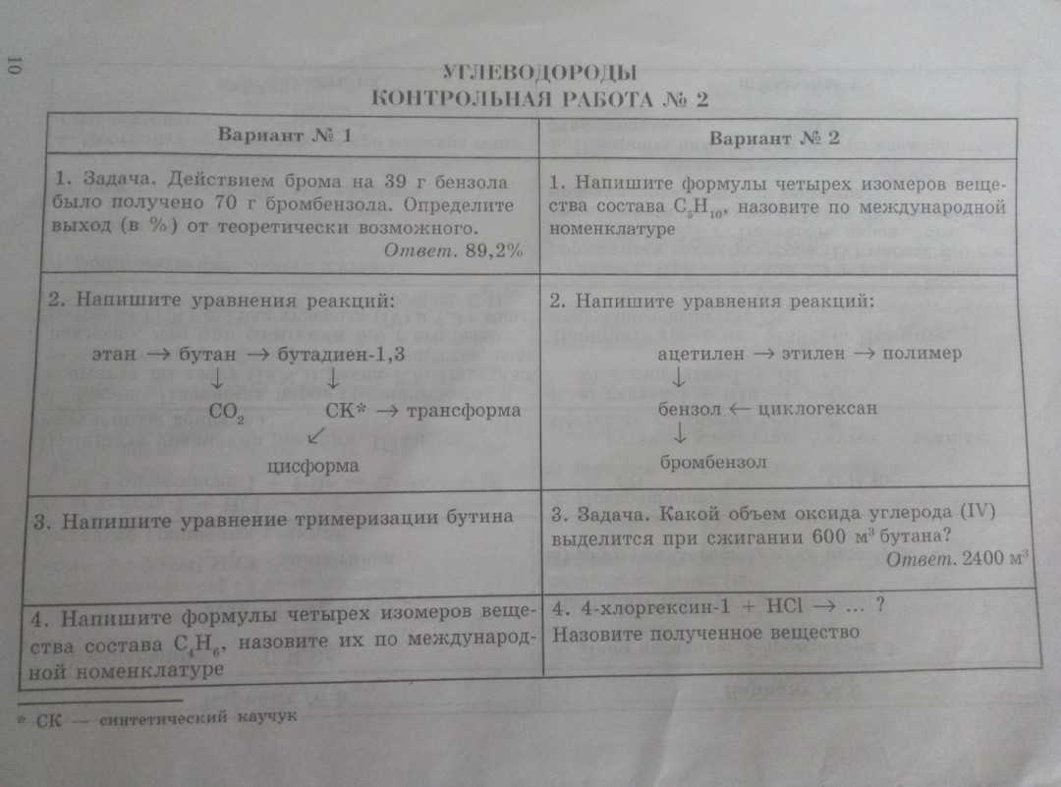

Slide 5
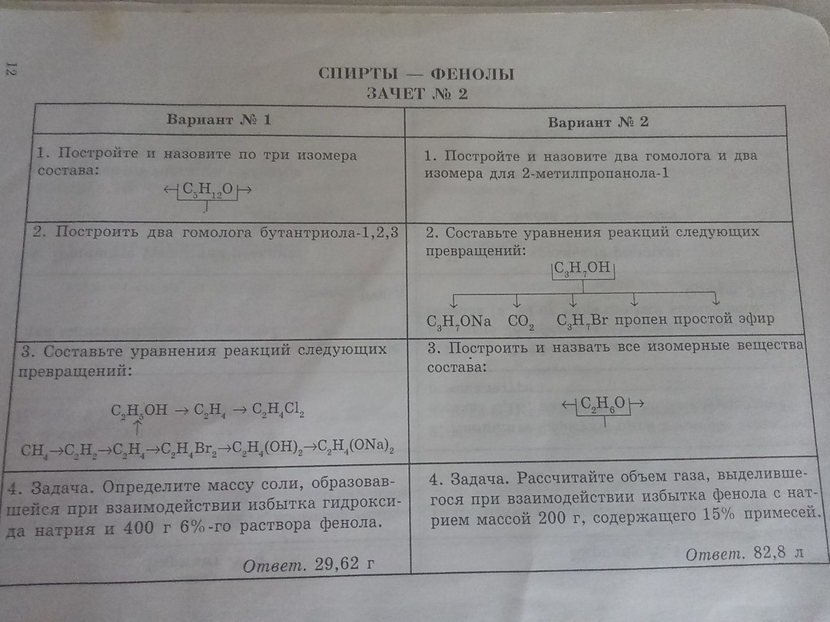

Slide 6
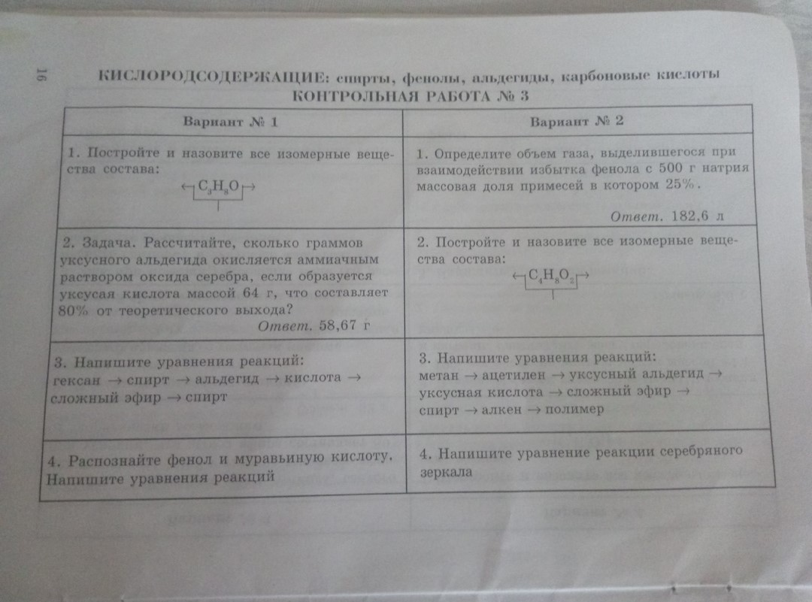

Slide 7
